Slide 1

Tecnologias Web e Ambientes Móveis
Ano Letivo 2022-2023/ 2º semestre / 2º Ano
Projecto da Disciplina / Fase de Desenho e Análise
MovieList
Miguel Marmelete/20431
Engenharia Informática / Diurno
Tempo máximo previsto: 15m

Slide 2
Análise de Tarefas
Os principais utilizadores do sistema serão amantes de filmes que queiram ter uma lista para organizar os seus filmes, sendo o objetivo da lista decidido pelo utilizador.

Slide 3
Análise de Tarefas
As principais tarefas do sistema são:
- Procurar filmes;
- Adicionar filmes á watchlist;
- Remover os filmes adicionados;
- Avaliar filmes;

Slide 4
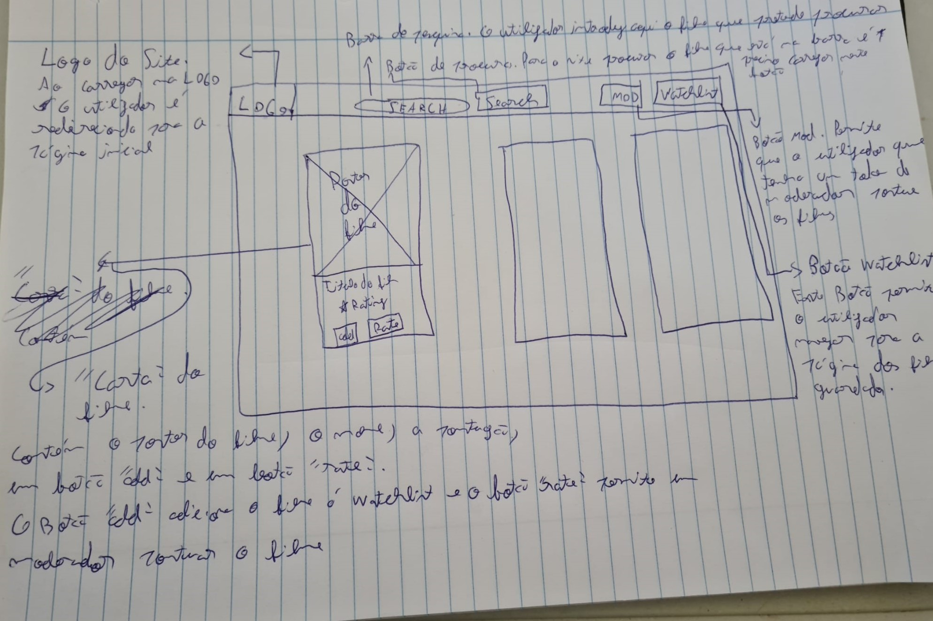
Desenho de Interfaces (PNF)

Slide 5
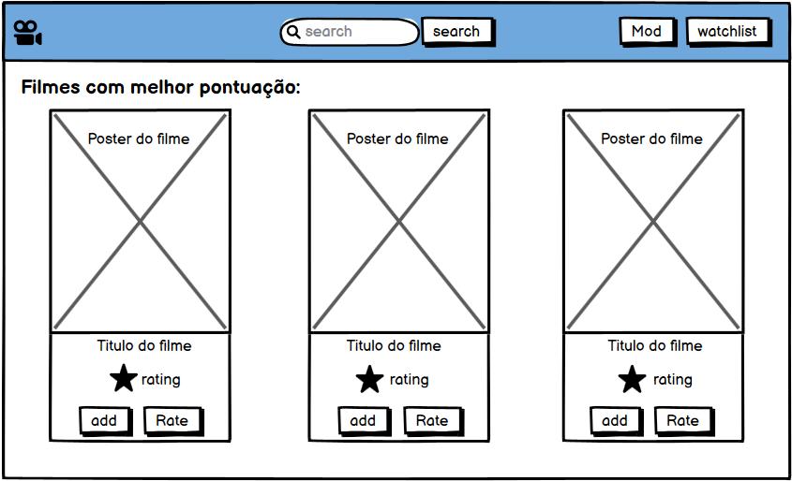
Desenho de Interfaces (PNF)
Homepage

Slide 6
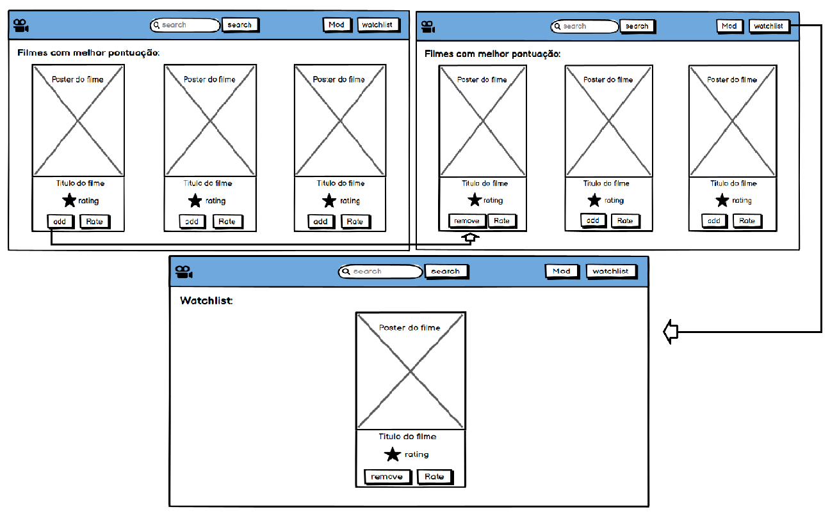
Desenho de Interfaces (PNF)
Tarefa 1: Adicionar filme á lista

Slide 7
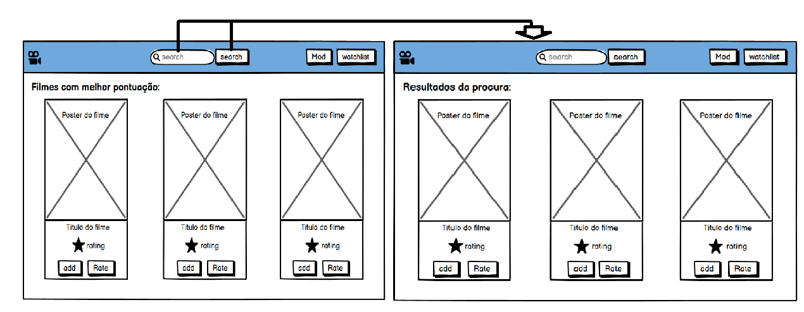
Desenho de Interfaces (PNF)
Tarefa 2: Procurar filme

Slide 8
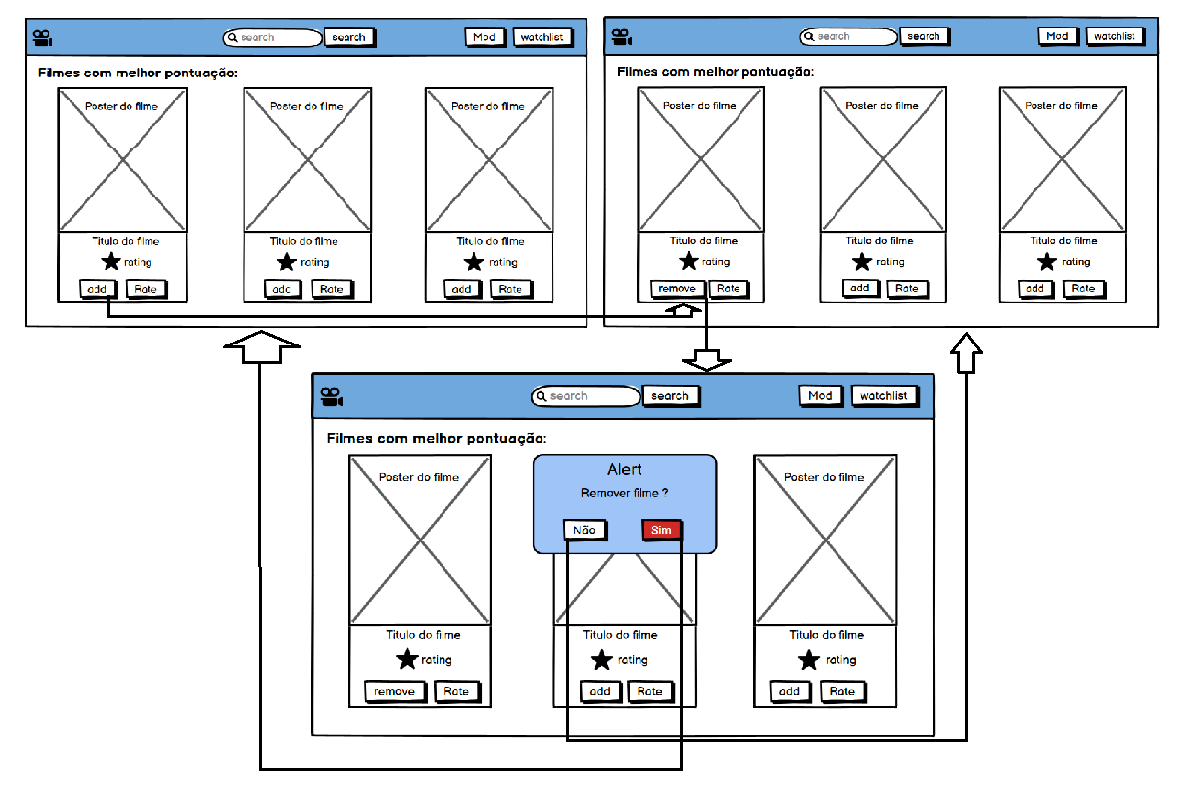
Desenho de Interfaces (PNF)
Tarefa 3: Remover Filme

Slide 9
Resultados dos Testes com Utilizadores
  Nos testes com utilizadores foi analisado o tempo de execução de cada tarefa.

Slide 10
Principais Propostas de Redesenho
Como o site foi bem aceite e não houve pontos negativos apontados pelos utilizadores, não será necessário redesenhar o site por agora.

Slide 11
Conclusões Finais
Após analisar os tempos de execução e as respostas do teste concluí que o sistema é intuitivo e fácil de utilizar.

